Slide 1
Module 16: Dépannage de routes statiques et par défaut
Contenu pédagogique de l'instructeur
Notions de base sur la commutation, le routage et le sans fil v7.0 (SRWE)
Notes:
Programme Cisco Networking Academy
Notions de base sur la commutation, le routage et le sans fil v7.0 (SRWE)
Module 16: Dépannage de routes statiques et par défaut

Slide 2
Contenu pédagogique de l'instructeur - Guide de planification du module 16
Cette présentation PowerPoint est divisée en deux parties:
Guide de planification de l'enseignant
  Informations pour vous aider à vous familiariser avec le module
  Outils pédagogiques
Présentation en classe pour le formateur
  Diapositives facultatives que vous pouvez utiliser en classe
  Commence à la diapositive 9
  Remarque: supprimez le guide de planification de cette présentation avant de la partager.
Pour obtenir de l'aide et des ressources supplémentaires, consultez la page d'accueil de l'instructeur et les ressources du cours pour ce cours. Vous pouvez également visiter le site de développement professionnel sur netacad.com, la page Facebook officielle de Cisco Networking Academy ou le groupe FB Instructor Only.
Notes:
2

Slide 3
À quoi s'attendre dans ce module
Pour faciliter l'apprentissage, les caractéristiques suivantes de l'interface graphique GUI peuvent être incluses dans ce module :
Fonctionnalité | Description
Animations | Exposer les participants à des nouvelles compétences et des nouveaux concepts.
Vidéos | Exposer les participants à des nouvelles compétences et des nouveaux concepts.
Vérifiez votre compréhension (CYU) | Questionnaire en ligne par rubrique pour aider les apprenants à évaluer la compréhension du contenu.
Activités interactifs | Une variété de formats pour aider les apprenants à évaluer la compréhension du contenu.
Vérificateur de syntaxe | Petites simulations qui exposent les apprenants à la ligne de commande Cisco pour pratiquer les compétences de configuration.
Activités PT | Activités de simulation et de modélisation conçues pour explorer, acquérir, renforcer et développer les compétences.

Slide 4
À quoi s'attendre dans ce module (suite)
Pour faciliter l'apprentissage, les caractéristiques suivantes peuvent être incluses dans ce module :
Fonctionnalité | Description
Activité du mode physique de Packet Tracer | Ces activités sont effectuées à l'aide de Packet Tracer en mode physique.
Travaux Pratiques | Travaux Pratiques conçus pour travailler avec des équipements physiques.
Activités en classe | Ces informations se trouvent sur la page Ressources de l'instructeur. Les activités de classe sont conçues pour faciliter l'apprentissage, la discussion en classe et la collaboration.
Questionnaires sur le module | Des évaluations automatiques qui intègrent les concepts et les compétences acquises tout au long de la série de rubriques présentées dans le module.
Résumé du module | Récapte brièvement le contenu du module.

Slide 5
Vérifiez votre compréhension
Les activités Vérifiez votre compréhension sont conçues pour permettre aux élèves de déterminer rapidement s'ils comprennent le contenu et s'ils peuvent poursuivre ou s'ils ont besoin de revoir.
Les exercices du module Vérifiez votre compréhension ne sont pas comptés dans la note finale des candidats.
Il n'existe aucune diapositive distincte pour ces exercices dans le fichier PPT. Ils sont répertoriés dans les notes de la diapositive qui apparaissent avant ces exercices.
Notes:
5

Slide 6
Activités du mode physique du Packet Tracer :
Ces activités sont effectuées à l'aide de Packet Tracer en mode physique.
Ils sont conçus pour émuler les travaux pratiques correspondants.
Ils peuvent être utilisés à la place de travaux pratiques lorsque l'accès aux équipements physiques n'est pas possible.
Les activités du mode physique de Packet Tracer peuvent ne pas avoir autant d'échafaudage que les activités de PT qui les précèdent immédiatement.
Notes:
6

Slide 7
Module 16: Activités
Quelles sont les activités associées à ce module?
N° de page | Type d'exercice | Nom de l'exercice | Facultatif?
16.1.2 | Vérifiez vos connaissances | Traitement des paquets à l'aide de routes statiques | Recommandation
16.2.4 | Contrôleur de syntaxe | Dépannage des routes statiques et par défaut IPv4 | Recommandation
16.3.1 | Packet Tracer | Dépannage des routes statiques et par défaut | Recommandation
16.3.2 | Mode physique du Packet Tracer | Packet Tracer - Dépannage des routes statiques et par défaut - Mode Physique | Recommandation
16.3.2 | de prototypage | Dépannage des routes statiques et par défaut | Recommandation
16.3.4 | Questionnaire du module | Dépannage des routes statiques et par défaut | Recommandation
Notes:
7

Slide 8
Module 16: Meilleures pratiques
Avant d'enseigner le contenu du module 16, l'enseignant doit:
Examiner les activités et les évaluations de ce module.
Essayez d'inclure autant de questions que possible pour maintenir l'intérêt des élèves pendant la présentation en classe.
Après ce module, l'examen Concepts de routage et de configuration est disponible, couvrant les modules 14-16
Rubrique 16.1
  Posez les questions suivantes aux étudiants afin de les faire débattre:
    Quels types de problèmes pensez-vous qu'une route statique mal configurée crée?
    Quels types d'erreurs de configuration peuvent être causés par la configuration d'une route statique?
Rubrique 16.2
  Posez les questions suivantes aux étudiants afin de les faire débattre:
    Compte tenu d'une topologie, pouvez-vous expliquer comment un paquet se déplace de la source à la destination?
    Quelles commandes vous aideraient à résoudre un problème de route statique?
Notes:
8

Slide 9
Module 16: Dépannage de routes statiques et par défaut
Notions de base sur la commutation, le routage et le sans fil v7.0 (SRWE)
Notes:
Programme Cisco Networking Academy
Notions de base sur la commutation, le routage et le sans fil v7.0 (SRWE)
Module 16: Dépannage de routes statiques et par défaut

Slide 10
Objectifs du Module
Titre du Module: Dépannage de routes statiques et par défaut
Objectif du Module: Dépannage de la configuration de routage statique et par défaut.
Titre du Rubrique | Objectif du Rubrique
Traitement des paquets à l'aide de routes statiques | Expliquer comment un routeur traite les paquets lorsqu'une route statique est configurée.
Dépannage de la configuration des routes statiques et par défaut IPv4 | Dépannage des problèmes courants de configuration des routes statiques et par défaut.
Notes:
10
16 - Dépannage de routes statiques et par défaut
16.0 - Présentation
16.0.2 - Qu'est-ce que je vais apprendre dans ce module?

Slide 11
16.1 Traitement des paquets avec des routes statiques
Notes:
16 - Dépannage de routes statiques et par défaut
16.1 - Traitement des paquets avec des routes statiques

Slide 12
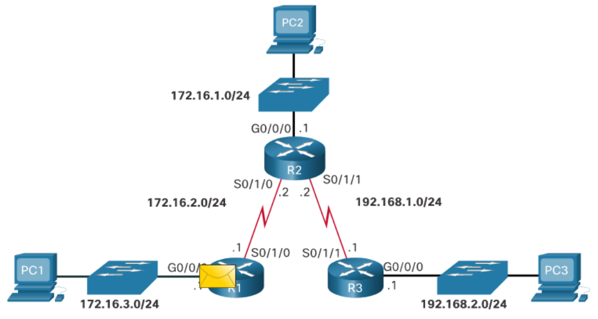
Traitement des paquets avec des routes statiques
Routes statiques et transfert de paquets
Le PC1 adresse un paquet au PC3 et l'envoie à l'adresse de passerelle par défaut.
Lorsque le paquet arrive sur l'interface R1 G0/0/0, R1 décapsule le paquet et recherche dans la table de routage une entrée de réseau de destination correspondante
Si l'adresse IP de destination:
  Correspond à une entrée de route statique, R1 utilisera la route statique pour identifier l'adresse IP du tronçon suivant ou l'interface de sortie.
  Ne correspond pas à une route spécifique au réseau de destination, alors R1 utilisera la route statique par défaut (si configuré).
  Ne correspond pas à une entrée de table de routage, alors R1 abandonnera le paquet et renvoie un message ICMP à la source (c'est-à-dire PC1).
Notes:
16 - Dépannage de routes statiques et par défaut
16.1 - Traitement des paquets avec des routes statiques
16.1.1 - Routes statiques et transfert de paquets

Slide 13
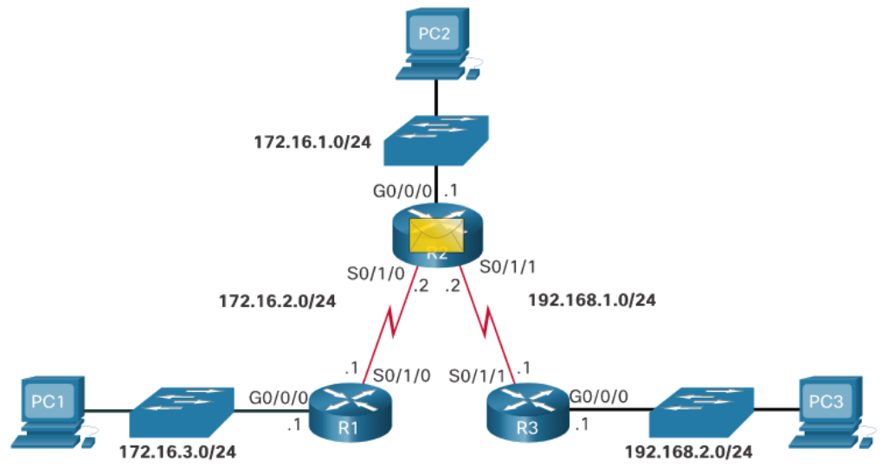
Traitement des paquets avec des routes statiques
Routes statiques et transfert de paquets (Suite)
En supposant que R1 correspondait à une entrée de table de routage, il encapsule le paquet dans une nouvelle trame et le transfère via l'interface S0/1/0 vers R2.
R2 reçoit le paquet sur son interface S0/1/0.
Il décapsule et traite le paquet de la même façon que R1.
Lorsque R2 trouve une correspondance dans la table de routage, il utilise l'adresse IP de tronçon suivant identifiée ou l'interface de sortie et envoie le paquet de son interface S0/1/1 vers R3.
Notes:
16 - Dépannage de routes statiques et par défaut
16.1 - Traitement des paquets avec des routes statiques
16.1.1 - Routes statiques et transfert de paquets (Suite)

Slide 14
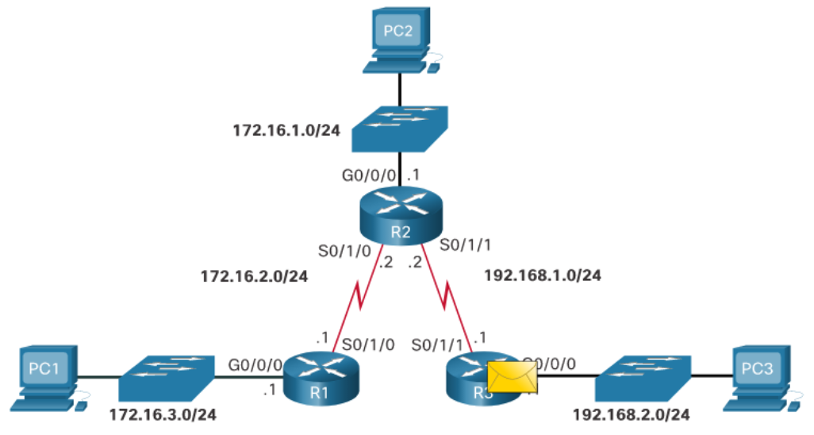
Traitement des paquets avec des routes statiques
Routes statiques et transfert de paquets (Suite)
R3 reçoit le paquet, le décapsule et recherche une correspondance dans la table de routage.
L'adresse IP de destination de PC3 correspond à l'interface G0/0/0 directement connectée. Par conséquent, R3 recherche dans la table ARP l'adresse MAC de couche 2 de PC3.
Si aucune entrée ARP n'existe, R3 envoie une requête ARP via l'interface G0/0/0.
PC3 répond avec une réponse ARP contenant son adresse MAC.
R3 encapsule le paquet dans une nouvelle trame et utilise l'adresse MAC du PC3 comme adresse MAC de destination et l'adresse MAC G0/0/0 comme adresse MAC source.
La trame est transmise via l'interface G0/0/0 et PC3 la reçoit et la traite en conséquence.
Notes:
16 - Dépannage de routes statiques et par défaut
16.1 - Traitement des paquets avec des routes statiques
16.1.1 - Routes statiques et transfert de paquets (Suite)
16.1.2 - Vérifiez votre compréhension - Traitement des paquets avec des routes statiques

Slide 15
16.2 Dépannage de la configuration des routes statiques et par défaut IPv4
Notes:
16 - Dépannage de routes statiques et par défaut
16.2 - Dépannage de la configurations des routes statiques et par défaut IPv4

Slide 16
Dépannage de la configuration des routes statiques et par défaut IPv4
Changements de réseau
Les réseaux échouent pour plusieurs raisons:
Une interface est désactivée
Un fournisseur de services perd une connexion
Les liaisons sont sursaturées
Un administrateur entre une configuration erronée
Les administrateurs réseau sont responsables de l'identification et de la résolution du problème.
Pour trouver et résoudre efficacement ces problèmes, il est avantageux d'être intimement familier avec les outils qui permettent d'identifier rapidement les problèmes de routage.
Notes:
16 - Dépannage de routes statiques et par défaut
16.2 - Dépannage de la configurations des routes statiques et par défaut IPv4
16.2.1 - Changements de réseau

Slide 17
Dépannage de la configuration des routes statiques et par défaut IPv4
Commandes courantes de dépannage
Commande | Description
ping | Vérifie la connectivité de couche 3 au destination. Les pings étendus fournissent des options supplémentaires.
traceroute | Vérifie le chemin d'accès au réseau de destination. Il utilise des messages de réponse d'écho ICMP pour déterminer les sauts au destination.
show ip route | Affiche la table de routage. Permet de vérifier les entrées du route pour les adresses IP de destination.
show ip interface brief | Affiche l'état des interfaces de périphériques. Permet de vérifier l'état opérationnel et l'adresse IP d'une interface.
show cdp neighbors | Affiche une liste des périphériques Cisco connectés directement. Également utilisé pour valider la connectivité des couches 1 et 2.
Notes:
16 - Dépannage de routes statiques et par défaut
16.2 - Dépannage de la configurations des routes statiques et par défaut IPv4
16.2.2 - Commandes courantes de dépannage

Slide 18
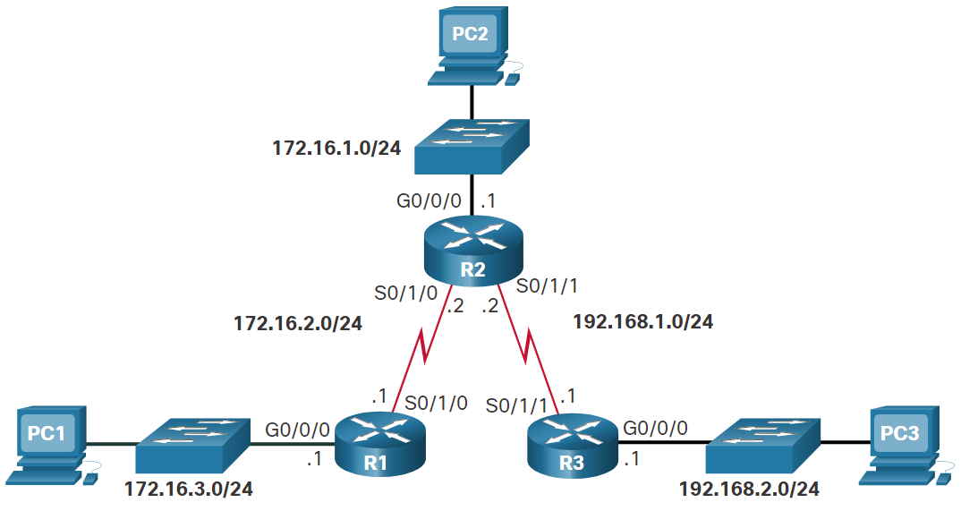
Dépannage de la configuration des routes statiques et par défaut IPv4
Résolution d'un problème de connectivité
La connectivité de PC1 à PC3 défaille.
Les pings étendus de l'interface R1 G0/0/0 vers PC3 sont défaillants.
Les pings de R1 (c'est-à-dire, l'interface S0/1/0) vers R2 réussissent.
Les pings de R1 (c'est-à-dire, l'interface S0/1/0) vers R3 réussissent.
La table de routage R2 révèle le problème et la route statique incorrect est supprimé.
Une nouvelle route statique résout le problème.
  ip route 172.16.3.0 255.255.255.0 172.16.2.1
R2# show ip route | begin Gateway
Gateway of last resort is not set
172.16.0.0/16 is variably subnetted, 5 subnets, 2 masks
C 172.16.1.0/24 is directly connected, GigabitEthernet0/0/0
L 172.16.1.1/32 is directly connected, GigabitEthernet0/0/0
C 172.16.2.0/24 is directly connected, Serial0/l/0
L 172.16.2.2/32 is directly connected, Serial0/l/0
S 172.16.3.0/24 [1/0] via 192.168.1.1
192.168.1.0/24 is variably subnetted, 2 subnets, 2 masks
C 192.168.1.0/24 is directly connected, Serial0/1/1
L 192.168.1.2/32 is directly connected, Serial0/1/1
S 192.168.2.0/24 [1/0] via 192.168.1.1
R2#
Notes:
16 - Dépannage de routes statiques et par défaut
16.2 - Dépannage de la configurations des routes statiques et par défaut IPv4
16.2.3 -Résolution d'un problème de connectivité
16.2.4 - Contrôleur de syntaxe - Dépannage de routes statiques et par défaut IPv4

Slide 19
16.3 Module pratique et questionnaire
Notes:
16 - Dépannage de routes statiques et par défaut
16.3 - Module pratique et questionnaire

Slide 20
Conception Structurée
Packet Tracer - Dépannage de routes statiques et par défaut
Dans cette activité, vous dépannerez les routes statiques et par défaut et réparerez les erreurs que vous trouverez.
  Dépannage de routes statiques IPv4.
  Dépannage de routes statiques IPv6.
  Configuration de routes statiques IPv4.
  Configuration de routes par défaut IPv4.
  Configuration de routes statiques IPv6.
Notes:
16 - Dépannage de routes statiques et par défaut
16.3 - Module pratique et questionnaire
16.3.1 - Packet Tracer - Dépannage de routes statiques et par défaut

Slide 21
Conception Structurée
Packet Tracer – Dépannage de routes statiques et par défaut - Mode Physique
Travaux Pratiques - Dépannage de routes statiques et par défaut
Dans cette activité mode physique du Packet Tracer et dans les Travaux Pratiques, vous remplirez les objectifs suivants:
  Évaluer le fonctionnement du réseau
  Recueillir des informations, créer un plan d'action et mettre en œuvre des corrections.
Notes:
16 - Dépannage de routes statiques et par défaut
16.3 - Module pratique et questionnaire
16.3.2 – PTPT et Travaux pratiques - Dépannage de routes statiques et par défaut

Slide 22
Module Pratique et Questionnaire
Qu'est-ce que j'ai appris dans ce module?
Un hôte envoie un paquet à un autre hôte et l'envoie à l'adresse de passerelle par défaut.
Lorsque le paquet arrive sur une interface de routeur, il décapsule le paquet et recherche dans la table de routage une entrée de réseau de destination correspondante
Si l'adresse IP de destination:
  Correspond à une entrée de route statique, le routeur utilisera la route statique pour identifier l'adresse IP du tronçon suivant ou l'interface de sortie.
  Ne correspond pas à une route spécifique au réseau de destination, alors le routeur utilisera la route statique par défaut (si configuré).
  Ne correspond pas à une entrée de table de routage, alors le routeur abandonnera le paquet et renvoie un message ICMP à la source.
Si le routeur correspond à une entrée de table de routage, le routeur encapsule le paquet et le transfère via l'interface appropriée.
Le paquet est transféré du routeur au routeur jusqu'à ce qu'il atteigne son réseau de destination.
Notes:
16 - Dépannage de routes statiques et par défaut
16.3 - Module pratique et questionnaire
16.3.3 - Qu'est-ce que j'ai appris dans ce module?

Slide 23
Module pratique et questionnaire
Qu'est-ce que j'ai appris dans ce module? (Cont.)
Lorsque le paquet atteint le réseau de destination, ce routeur recherche une correspondance dans la table de routage.
Lorsque l'adresse IP de destination correspond à une interface Ethernet directement connectée, le routeur recherche dans la table ARP l'adresse MAC de couche 2 de l'adresse IP de destination.
Si aucune entrée ARP n'existe, le routeur envoie une requête ARP via l'interface Ethernet
L'hôte de destination répond avec une réponse ARP contenant son adresse MAC.
Le routeur encapsule alors le paquet dans une nouvelle trame. Il utilise l'adresse MAC de l'hôte de destination comme adresse MAC de destination de la trame, et l'adresse MAC de l'interface Ethernet du routeur comme adresse MAC source dans la trame.
La trame est transmise via l'interface appropriée.
Le paquet arrive sur l'interface de la carte d'interface réseau (NIC) de l'hôte de destination et est traité en conséquence.
Notes:
16 - Dépannage de routes statiques et par défaut
16.3 - Module pratique et questionnaire
16.3.3 - Qu'est-ce que j'ai appris dans ce module? (Cont.)

Slide 24
Module pratique et questionnaire
Qu'est-ce que j'ai appris dans ce module? (Cont.)
Les commandes courantes de dépannage IOS pour dépanner les routes statiques et par défaut IPv4 incluent:
ping
traceroute
show ip route
show ip interface brief
show cdp neighbors detail
Notes:
16 - Dépannage de routes statiques et par défaut
16.3 - Module pratique et questionnaire
16.3.3 - Qu'est-ce que j'ai appris dans ce module? (Cont.)
16.3.4 - Module Questionnaire - Dépannage des routes statiques et par défaut

